Slide 1
Муниципальное автономное дошкольное образовательное учреждение
Невьянского городского округа
детский сад комбинированного вида №39 «Родничок»
1
Проектная деятельность
как эффективное средство
установления
прочных партнёрских взаимоотношений
между детским садом и семьёй
Иванова Наталья Сергеевна, воспитатель, СЗД
п. Цементный, 2021

Slide 2
2
СЕМЬЯ
Становление характера
Формирование отношения к окружающему миру
Первые навыки общения
Потребность в признании и любви
Потребность в эмоциональной защищенности

Slide 3
3
Факторы, влияющие на семейные отношения
Социальная нестабильность
Возрастающий темп жизни
СЕМЬЯ
Повышенное внимание к материальной обеспеченности

Slide 4

Один из принципов ФГОС – это партнерское взаимодействие с родителями.
4
Основная цель взаимодействия детского сада и семьи – это создание единого образовательного пространства.

Slide 5
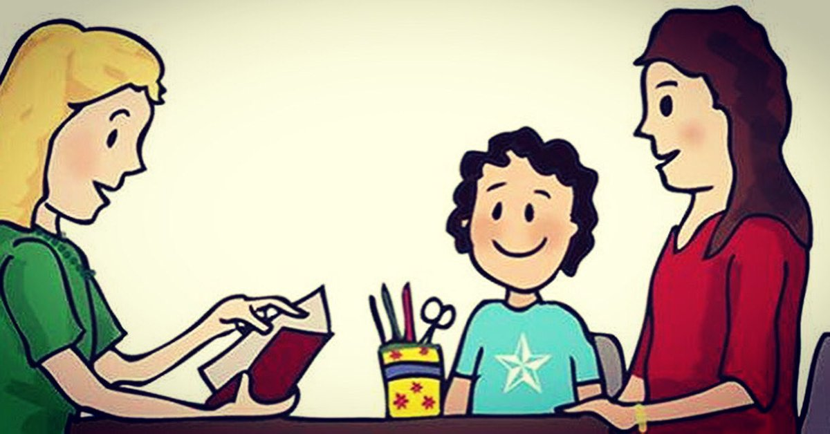
Задачи:
- формирование педагогической компетентности родителей в вопросах развития и образования детей
- установление прочных партнёрских взаимоотношений между детским садом и семьёй;
- формирование активной позиции родителей, помогающей раскрыть образовательные возможности в вопросах воспитания и развития, в вопросах сохранности здоровья своих детей;
5

Slide 6
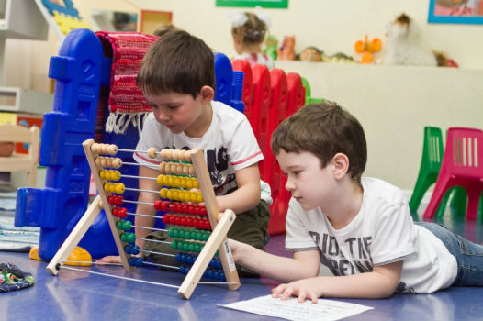
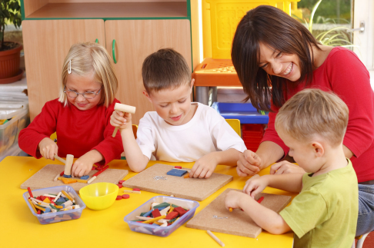

Организация проектной деятельности позволяет осуществлять воспитателю интеграцию всех образовательных областей, поскольку предполагает взаимодействие:
6
ребенок
педагог
ребенок
родители

Slide 7
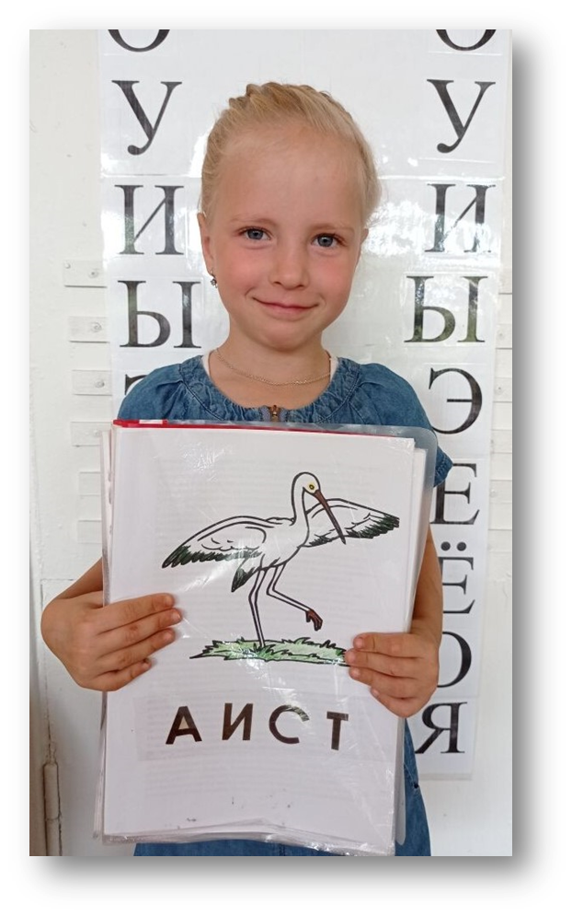
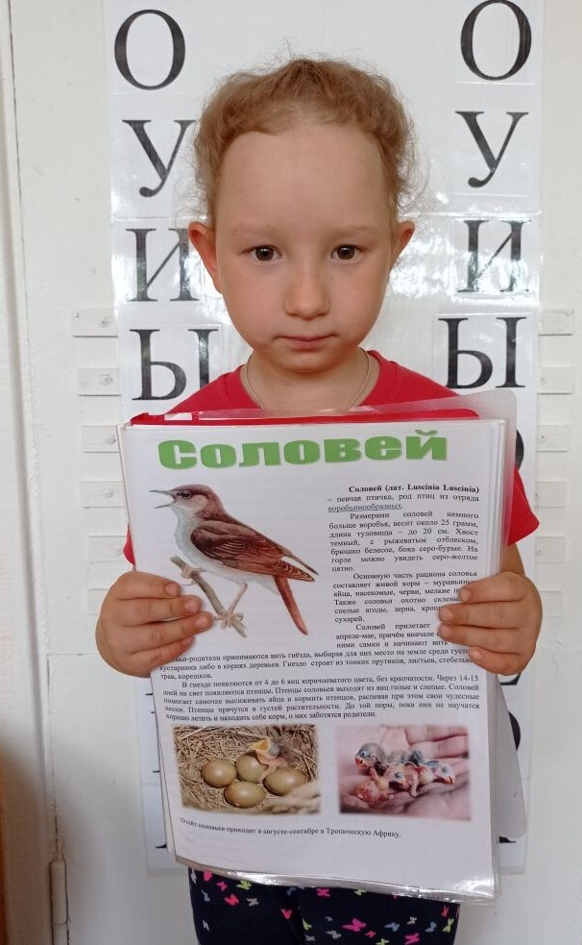
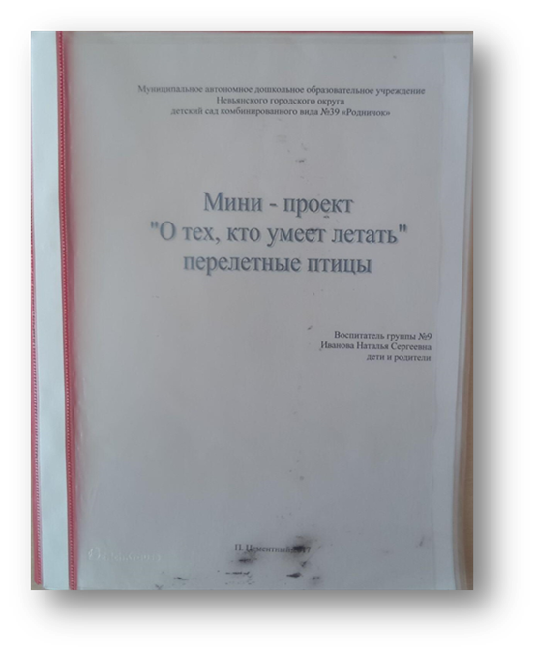
Мини – проект «О тех, кто умеет летать» (перелетные птицы)
7

Slide 8
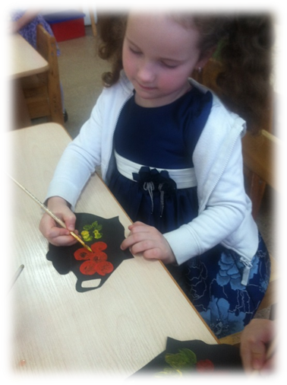
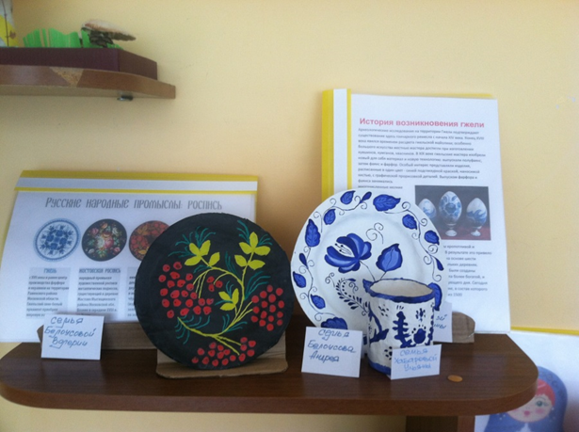
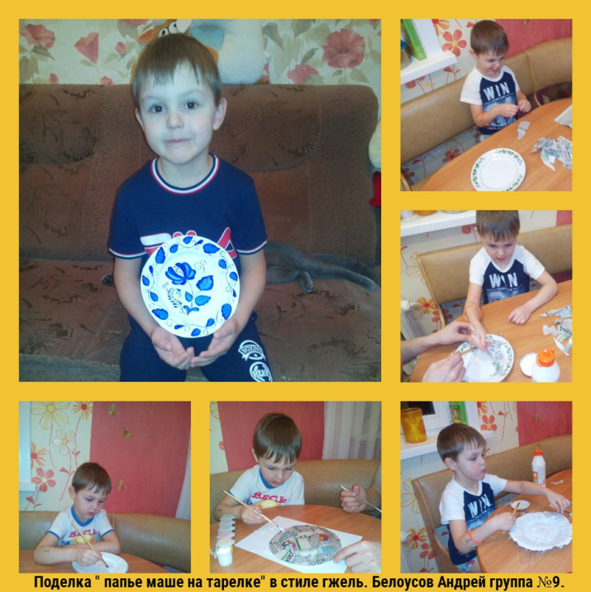
Проект по художественно – эстетическому развитию
«Сказочная гжель и золотая хохлома»
8

Slide 9
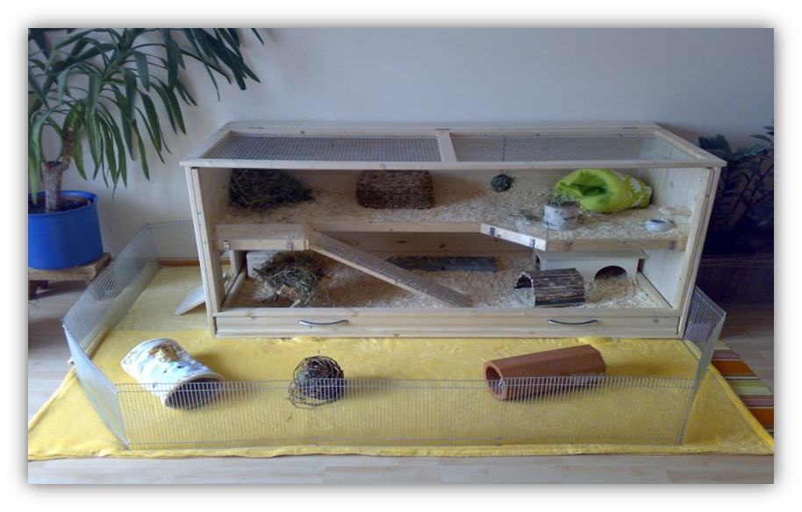
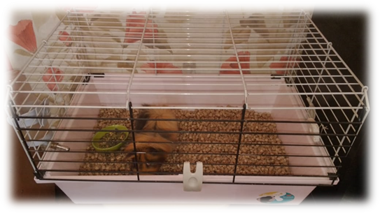
Семейный проект «У меня живет морская свинка»
занявший 1 место на муниципальном этапе интеллектуально-творческой кейс-игры для дошкольников «Green Team».
9

Slide 10
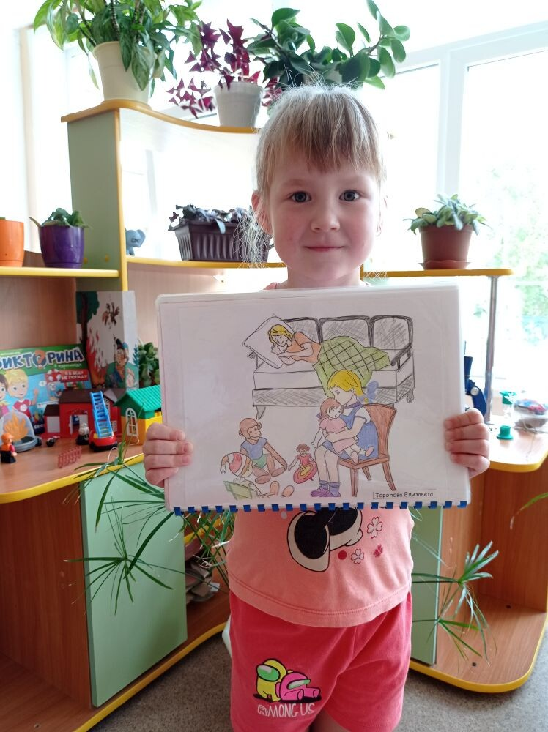
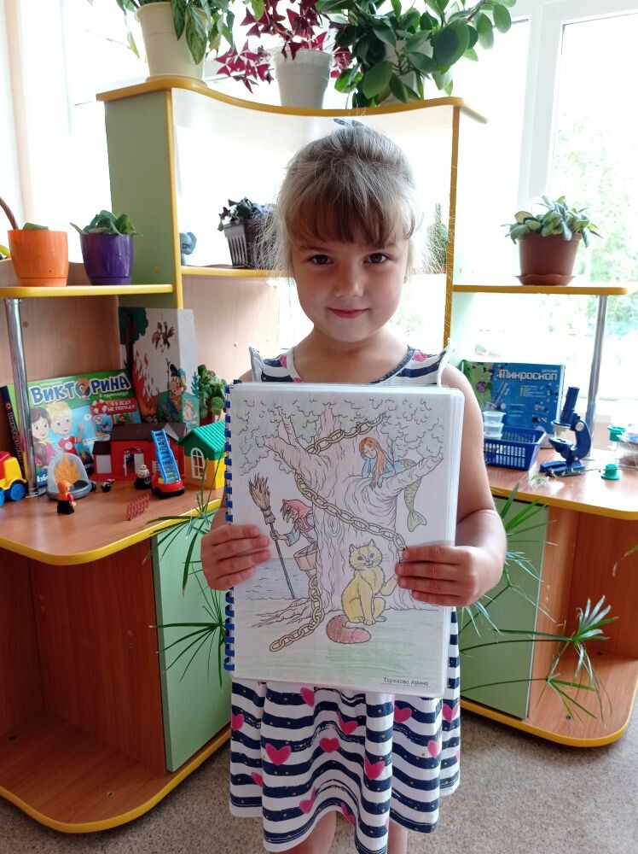
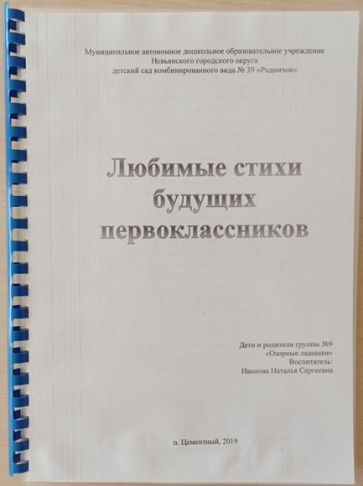
Проект «Любимые стихи будущих первоклассников»
10

Slide 11
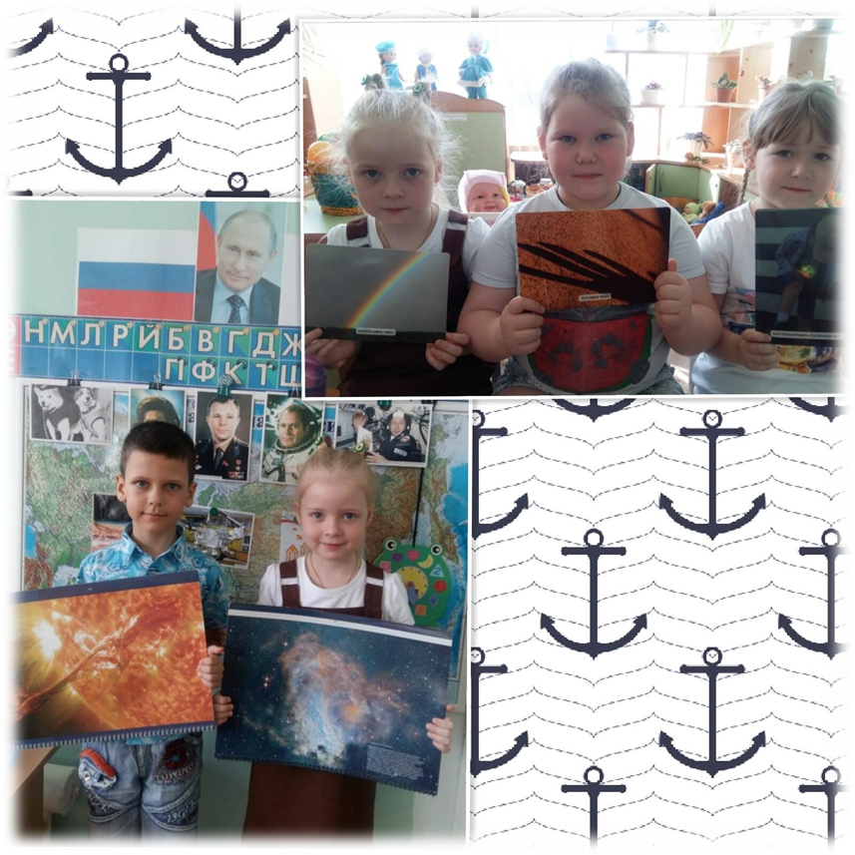
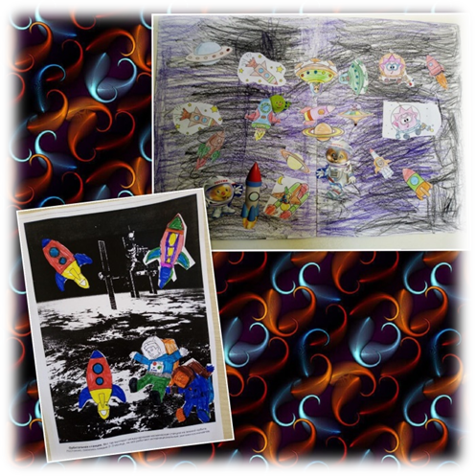
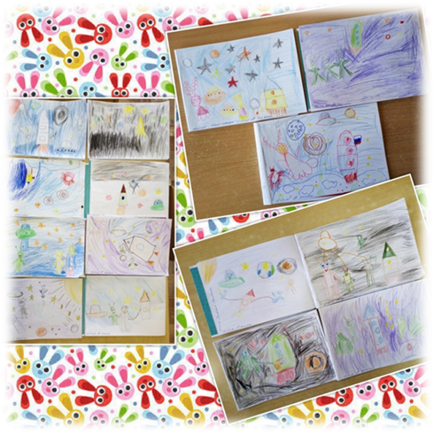
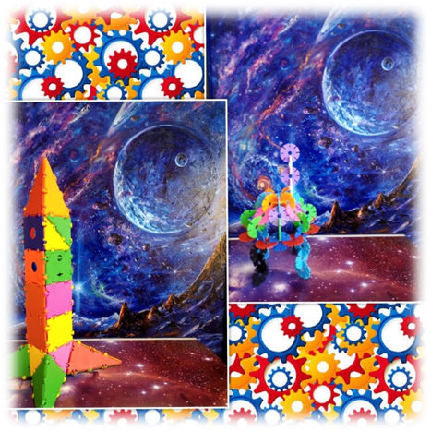
Проект «Вселенная, небо, звезды»
Фестиваль «Калейдоскоп проектов»
11

Slide 12
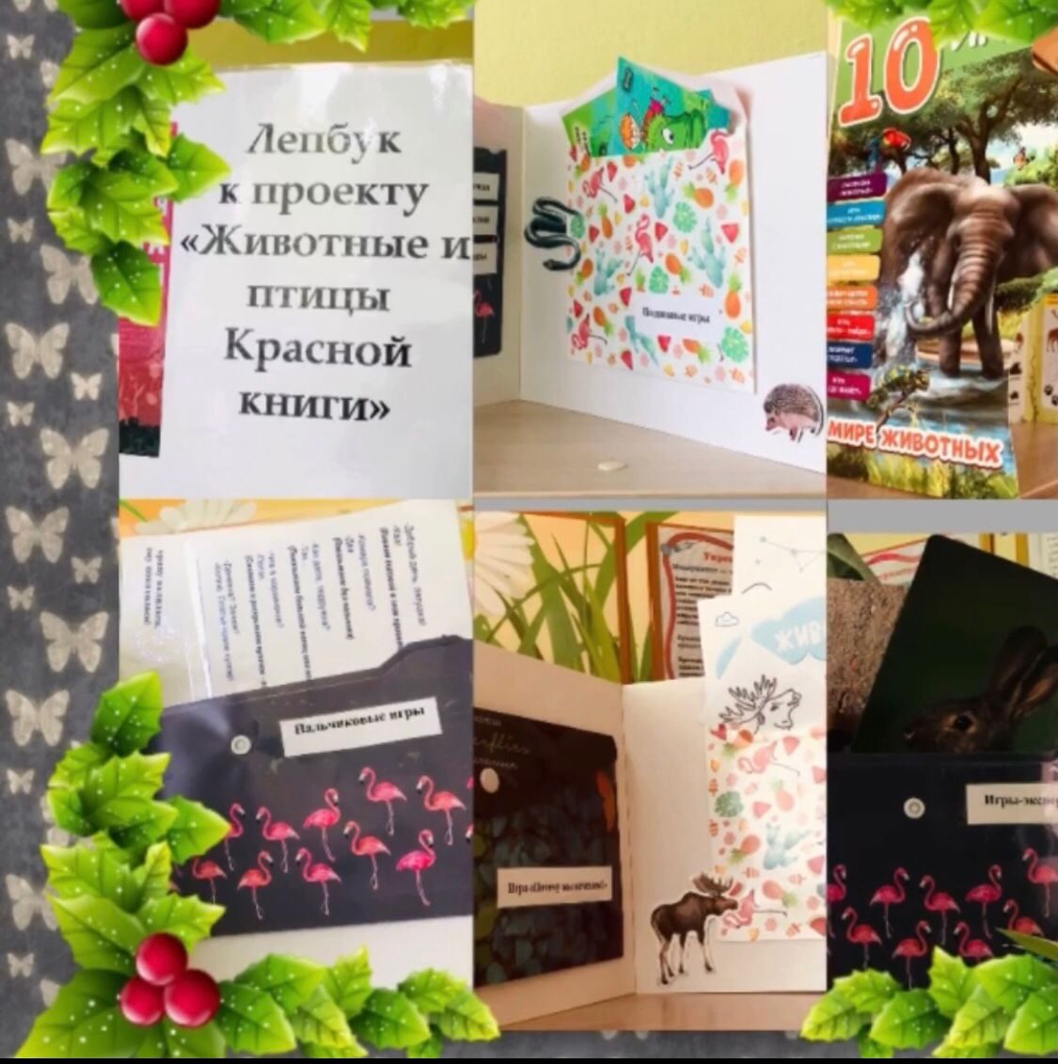

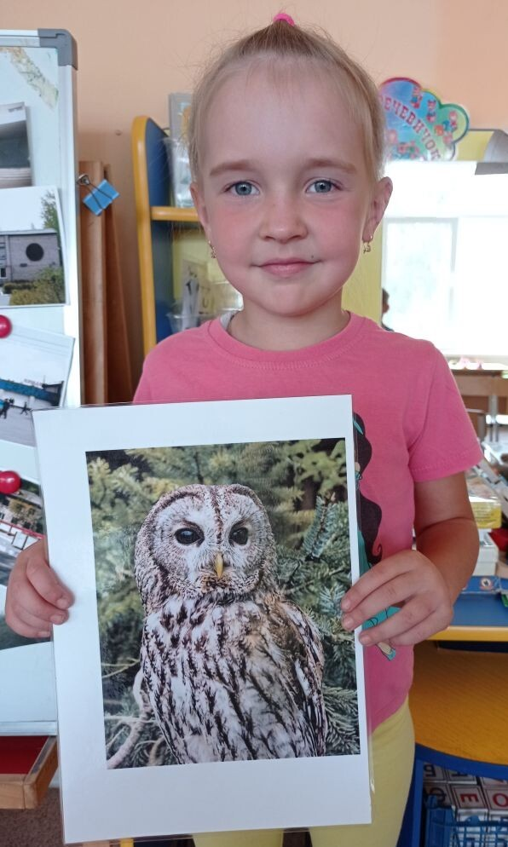
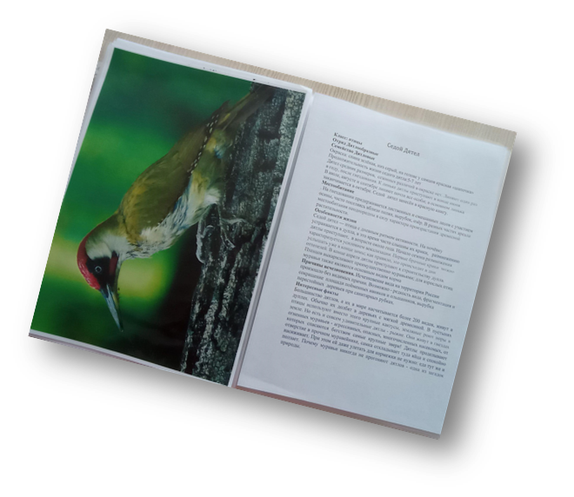
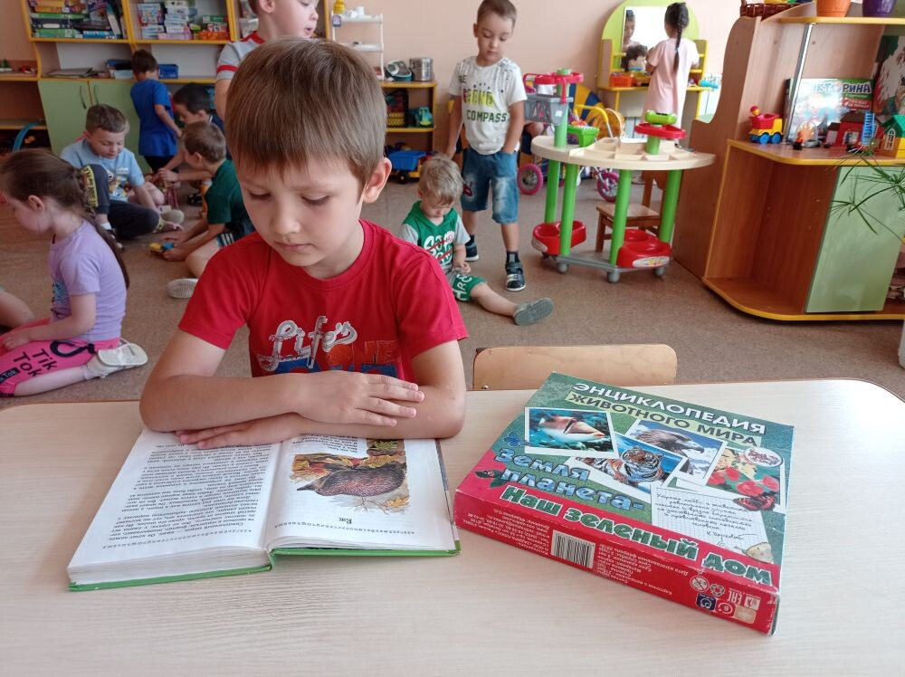
Проект «Животные и птицы Красной книги»
12

Slide 13

Проектная деятельность – это такая форма взаимодействия, где родители – не равнодушные слушатели, а равноправные заинтересованные участники.
13
самостоятельность
инициативность
умение планировать свою
деятельность
умение общаться
друг с другом
укрепление отношений между ребенком,
родителями и детским садом

Slide 14

14

